Slide 1

项目二
视觉营销的体现与布局
视觉营销从入门到精通（微课版）

Slide 2
CONTENTS
目 录
视觉营销设计体现
2.1
定义店铺的视觉风格
2.2
广告的视觉传达
2.3
商品的视觉营销
2.4

Slide 3
重点、难点
教学重点
  掌握视觉营销的各种体现方法
教学难点
  怎样在设计中体现视觉营销

Slide 4
本节导读
店铺、促销广告、商品图片都是体现视觉营销的重点，本小节将分别对店铺视觉体现、广告视觉体现和商品视觉体现等知识进行介绍，帮助营销人员熟悉视觉营销设计中不同体现部分的表现与设计重点。

Slide 5
2.1.1 店铺视觉体现
店铺视觉体现主要通过首页、活动页和详情页体现。
  首页是店铺的基础，通过首页的体现可展现店铺的整个视觉效果；
  活动页是促销活动页，通过它能展现活动信息；
  详情页则是信息的重点表现方面，可将流量转换为成交量。

Slide 6
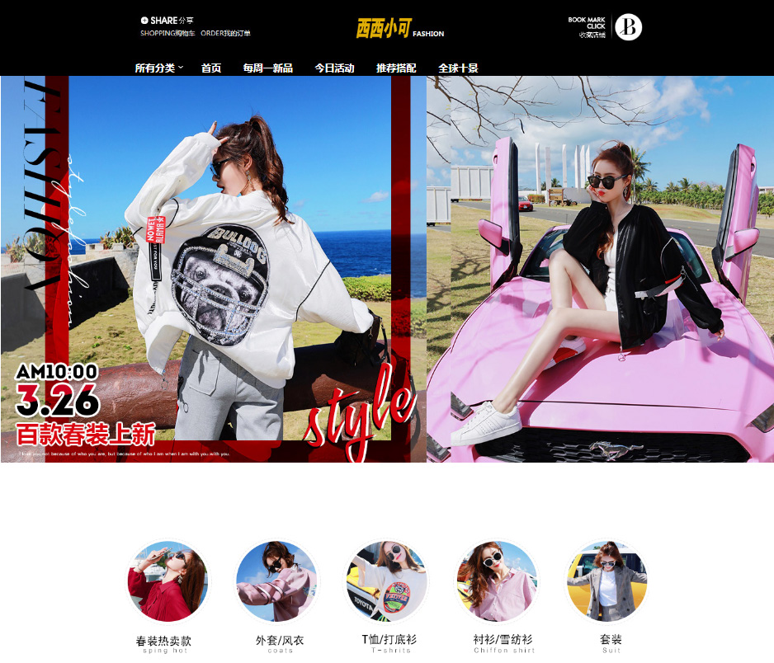
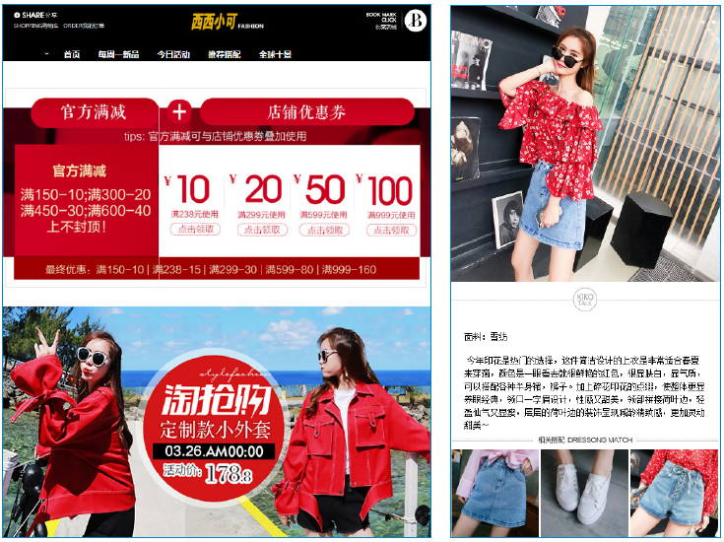
2.1.1 店铺视觉体现
首页体现
活动页体现
详情页体现

Slide 7
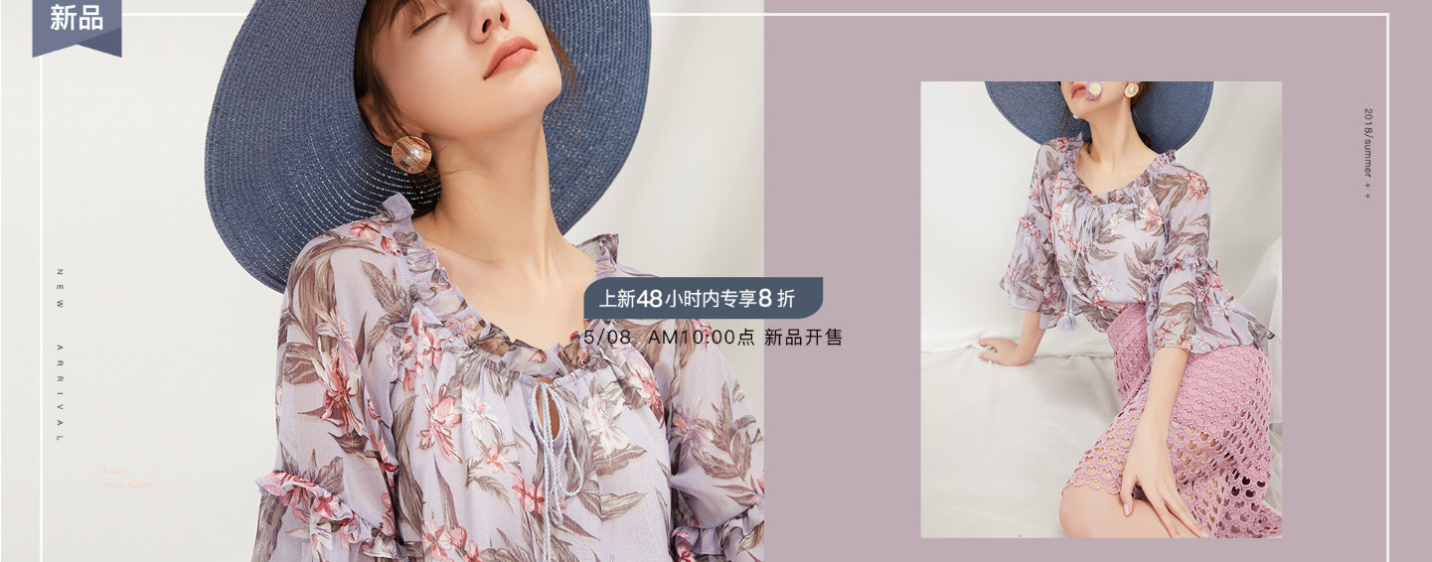
2.1.2 广告视觉体现
广告的目的是传达信息，引导购买。其视觉体现主要表现在视觉效果的美观度和不同的营销方式上。
海报：海报一般位于首页中的第一屏，主要用于展示商品信息、店铺信息和推广内容，该版块不但是广告的重要位置，还是营销的重点，通过图像的设计和广告文案的体现，传达商品信息。

Slide 8
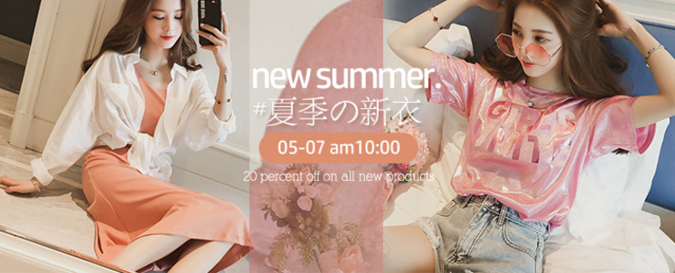
2.1.2 广告视觉体现
焦点图：焦点图一般是详情页的第一个版块，在该版块中可置入店铺和商品广告，以进行店铺品牌形象的宣传和商品的促销，该版块是详情页广告视觉体现中的重点版块，也是营销的重点。

Slide 9
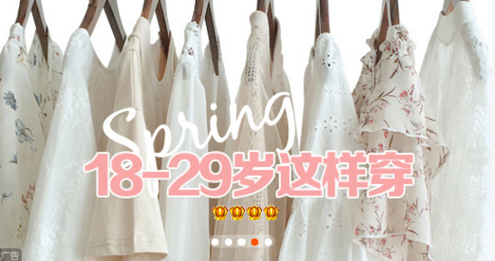
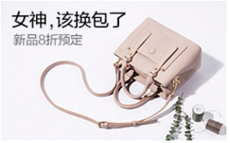
2.1.2 广告视觉体现
智钻图和直通车推广图：智钻和直通车是淘宝中最常用的广告推广方式，在制作推广广告的过程中，可根据版块的大小制作对应大小的广告推广图，在展现广告内容时，要与营销信息联系起来，使展现的效果凸显营销的内容。

Slide 10
2.1.3 商品视觉体现
视觉营销的目的就是通过一系列具有视觉吸引力的元素来吸引客户产生消费购买行为，而商品是视觉营销最终的转化场景。但同时，商品也出现在视觉营销的各种环节中，如商品主图，首页、详情页中的商品，这些商品以其突出的视觉表现力吸引客户产生点击并形成消费。

Slide 11
2.1.3 商品视觉体现
1．商品主图视觉体现
背景
在选择主图背景时先要突出商品的用途，并体现主体的部分，使客户在浏览过程中抓住商品的重点。
品牌宣传
品牌宣传
在设计商品主图时，除了对图片的选择和裁剪做足工作外，还可在图片中打上品牌标签，强化客户记忆。
背景
展现卖点
在主图中还要体现促销信息、商品特色和卖点等内容，以吸引客户视线并展示重点信息，为后期的购买做好前期准备。
展现卖点

Slide 12
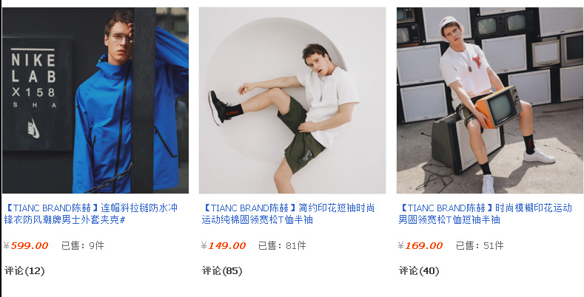
2.1.3 商品视觉体现
2．首页商品视觉体现
将价格相对高的商品放置到页面偏上区域，那么页面偏下部分单价较低的商品则更容易销售。或是将高价位商品放于左侧，然后依次放入中、低价位商品，那么客户即可快速根据自身定位选择商品，该方法可为客户注入价格印象促进卖出，在视觉上形成营销，是视觉营销的一种基础方式。

Slide 13
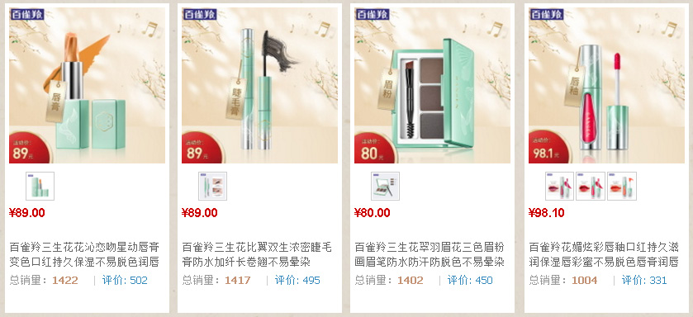
2.1.3 商品视觉体现
2．首页商品视觉体现
在首页中展示同一个系列的商品，也可使客户在浏览单个商品的过程中，根据用途的不同，选择购买更多商品，从而提升销量。在视觉布局时，通过分系列展示，将整个系列分节展现出来，便于查看和购买。

Slide 14
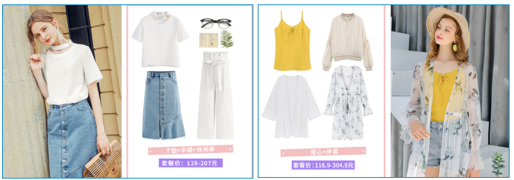
2.1.3 商品视觉体现
3．详情页商品视觉体现
详情页中商品视觉体现，除了通过商品实拍的视觉展现外，还可通过商品的搭配促销，将不同商品关联起来。

Slide 15
2.1.4 任务实训及考核
序号 | 任务描述 | 任务要求
1 | 进入“裂帛服饰旗舰店”，查看店铺的整体风格，并查看详情页和主图展现效果，确认是否与首页相同 | 掌握店铺视觉体现的展现方法，并对展现方式进行分析
2 | 在淘宝首页搜索“女鞋”，查看搜索出的女鞋主图，分析各种图片是通过哪种方式体现商品视觉效果的 | 掌握商品视觉体现的方式和方法，并针对显示的商品图片，对视觉体现进行总结
3 | 在淘宝首页查看钻展图，再查看其中的广告语和展现的商品特色，分析图片的展示方式和广告语的创意点 | 掌握广告视觉体现的方式和方法

Slide 16
2.1.4 任务实训及考核
序号 | 任务描述 | 分值（100分） | 说明
1 | 简述店铺视觉体现的方式和方法
2 | 简述广告视觉体现的方法
3 | 简述商品视觉体现的方式

Slide 17

祝：学有所成！
视觉营销从入门到精通（微课版）

